Slide 1

Turismo Federaense: Factores exógenos y endógenos de la actualidad turística de la ciudad.
Miller, M y Parrino, A

Slide 2
Planteamiento del problema y objetivo La actual crisis turística evidenciada desde la temporada de verano 2023-2024 ha decantado en múltiples cuestionamientos al gobierno local apuntándolo como principal responsable. Periodo de análisis y territorio El territorio por trabajar es el municipio de Federación, en la provincia de Entre Ríos El foco de la investigación se centrará en el periodo 2015-2024 de esta manera podremos captar el estado de la actividad turística en Federación en 3 periodos de nuestro interés: 2015-2019 como periodo de gobierno nacional de signo cambiemos y local de signo radical 2020-2023 como periodo de gobierno nacional del “Frente de Todos” y local justicialista. (Contexto del pre-viaje) fines del 2023 al primer semestre de 2024, con gobierno nacional de La Libertad Avanza y segundo gobierno local justicialista. (fin del pre-viaje).

Slide 3
Problema o pregunta básica ¿Son las variables macroeconómicas un fuerte condicionante del desempeño turismo de Federación Entre Ríos? ¿En qué casos y a través de que políticas, la intervención local logra sopesar los efectos de la política macroeconómica? Objetivo general Descubrir las variables macroeconómicas que condicionan la actividad turística en la ciudad federación y evaluar el margen de maniobra del gobierno local para afrontar un contexto económico desfavorable. Objetivo especifico Analizar la evolución de la actividad turística a través las distintas gestiones locales de federación en perspectiva comparada con variables económicas nacionales como el poder adquisitivo, el PBI, el consumo público y políticas de promoción turística como el pre-viaje para refutar o corroborar afirmaciones en cuanto al grado de dependencia exógena del sector turístico de la ciudad.

Slide 4
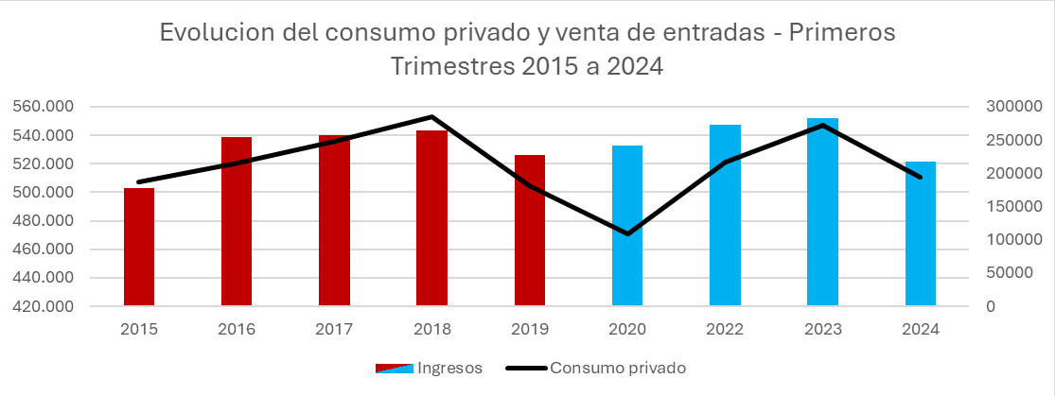
Primeras evidencias: Consumo
En primera instancia corroboramos que existe una relación entre la macroeconomía y una pequeña ciudad como federación. La evolución de venta de entradas en el primer trimestre fluctúa en el mismo sentido que el consumo privado en casi todos los años. Además
Que la actual crisis turística de Federación se corresponde con una abrupta caída en el consumo privado nacional.
Que el único año en que el consumo privado y la tendencia en ventas de entrada oscilan en sentidos opuestos es 2020. En este año de cambio de gestión, se logra mejorar el nivel general de ventas a pesar de una marcada caída del consumo. Tengamos presente que la pandemia no influye en lo expuesto ya que sus efectos empiezan a sentirse a finales de marzo.
Valores trimestrales en millones de pesos a precios de 2004
Venta de entradas

Slide 5
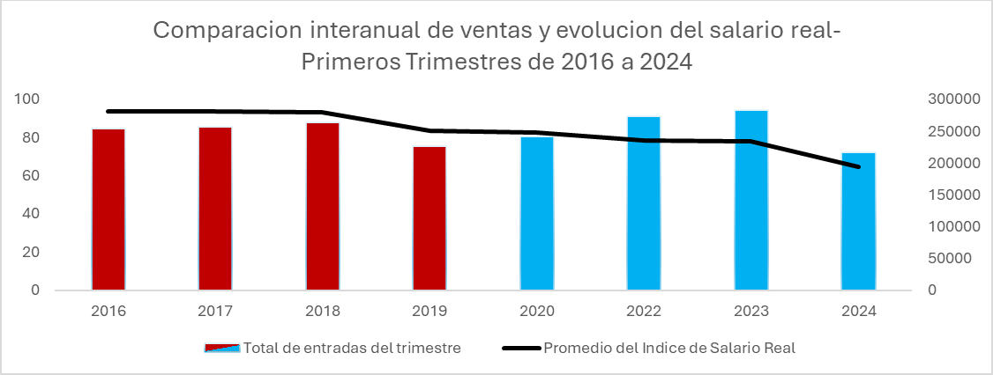
Primeras evidencias: Salario real
Observamos que en el periodo 2016-2019 el estancamiento en los salarios reales se corresponde con una estabilidad en la venta de entradas en dichas temporadas de verano. De ahí en más:
Como en la gráfica anterior, el año 2020 de cambio de gestión muestra un repunte de la venta de entradas aun con un salario real que continuaba en leve decrecimiento.
El año 2022 muestra un mayor desacople entre las variables. Probablemente esto pueda ser explicado por la implementación de la segunda edición del pre-viaje y por ende el consumo público. Posibilidad a ser explorada en la entrega final.
En la ultima temporada turística, confluyen el nivel mas bajo del salario real con el peor desempeño en venta de entradas
Indice de salarios (Base Octubre 2016)
Venta de entradas

Slide 6
Primeras evidencias: Valor de la entrada
La actualización del valor nominal de la entrada al parque termal es un motivo de controversia reiterado en la opinión pública local. Se afirma que los aumentos suelen ser excesivos, y que repercutirán, en la baja del turismo. Sin embargo:
Se comprueba que la norma a lo largo de los años ha sido un precio de la entrada atrasado en términos reales. Hoy con una entrada promedio de $4450, debería valer $7143 Para mantener su valor real. Esto equivale a un 61% de atraso.
Hoy día, con el mayor atraso de precio, en vez de recibir el número más alto de visitantes, nos encontramos en el punto más bajo de la serie

